Slide 1
ПАСПОРТ
Муниципального казенного учреждения
«Единая дежурно-диспетчерская служба – 112»
муниципального образования Мамско-Чуйского района
(МКУ «ЕДДС-112»)

Slide 2
НОРМАТИВНАЯ ПРАВОВАЯ БАЗА ФУНКЦИОНИРОВАНИЯ ЕДДС МАМСКО-ЧУЙСКОГО РАЙОНА
Положения о Муниципальном Казенном Учреждении «Единая Дежурно-Диспетчерская Служба-112» муниципального образования Мамско-Чуйского района (постановление от 11 декабря 2019 года №104);
Положения об утверждении о единой дежурно-диспетчерской службе муниципального образования Мамско-Чуйского района (постановление от 13 октября 2010 года №164);
Постановление Мэра Мамско-Чуйского района Иркутской области от 27.08.2010 г. № 137 «О создании единой дежурно-диспетчерской службы МО Мамско-Чуйского района»;
Постановление мэра района от 25.01.2010г. № 17 О порядке сбора и обмена информацией по защите населения и территорий от чрезвычайных ситуаций природного и техногенного характера на территории муниципального образования Мамско-Чуйского района

Slide 3
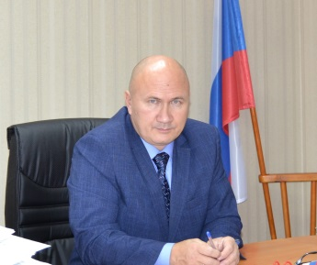
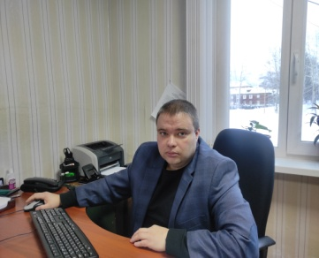
РУКОВОДСТВО МУНИЦИПАЛЬНОГО ОБРАЗОВАНИЯ
Мэр муниципального образования Мамско-Чуйского района Иркутской области - председатель КЧС и ПБ
Морозов Алексей Викторович
сл.тел: 8(39569) 2-12-09,
cот. тел: 8-964-730-46-03
Заместитель мэра района
Хоменко Евгений Николаевич
сл.тел: 8(39569) 2-14-04,
сот. тел: 8-952-636-53-90
Начальник МКУ «ЕДДС – 112»
Новик Иван Александрович
сл.тел: 8(39569) 2-11-67,
сот. тел: 8-952-636-53-70

Slide 4
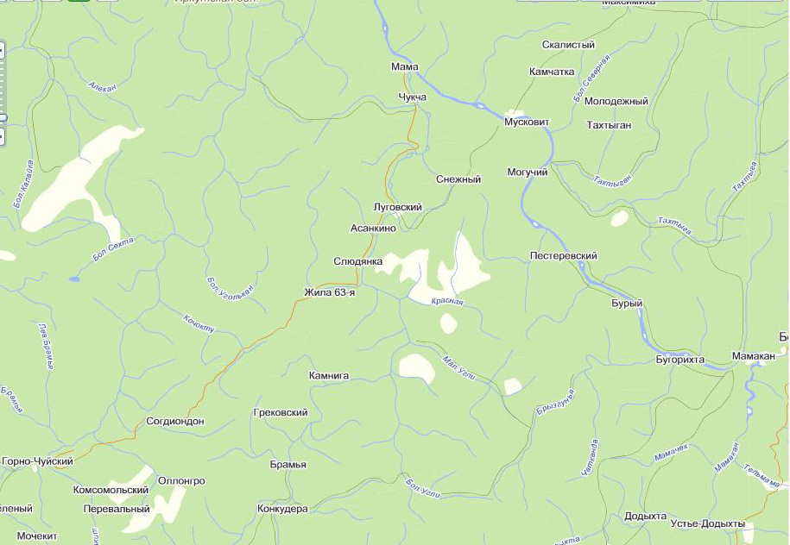
КРАТКАЯ ХАРАКТЕРИСТИКА МАМСКО-ЧУЙСКОГО РАЙОНА
Регион | Территория тыс.кв.км | Население тыс.чел | В т.ч.сельское | Районы | Города | Плотность нас.на 1 кв.км | Городское насел.%
Мамско-Чуйский район | 43,4 | 4203 | 10 чел. | 1 | - | 0,15 | -
Адрес ЕДДС района: 666811, п. Мама Иркутской области, ул.Советская 10 Место расположения – 1-й этаж здания администрации района. Площадь служебной комнаты – 16м2 Электронный адрес ЕДДС: edds_mo_mama@mail.ru , Тел./Факс – (8-39569) 2-12-44
Потенциально опасные объекты: химически опасных – 0;
взрывопожароопасных – 2
Социально значимые объекты/в том числе с круглосуточным пребыванием людей:
общеобразовательные школы –4;
детские сады –5;
учреждения здравоохранения –1
Мамско-Чуйский район входит в состав Иркутской области и Сибирского регионального округа Российской Федерации. Граничит с Бодайбинским и Киренским районами, на юге с республикой Бурятией, на севере с республикой Саха-Якутия. Общая протяженность границ района составляет около 569 км

Slide 5
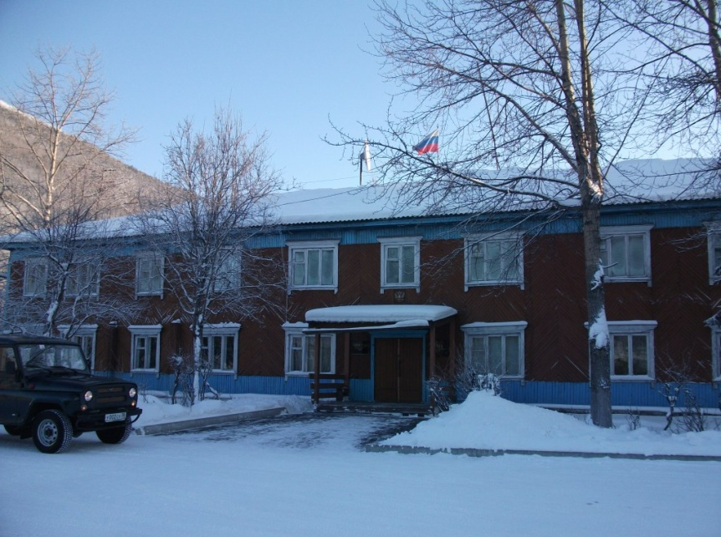
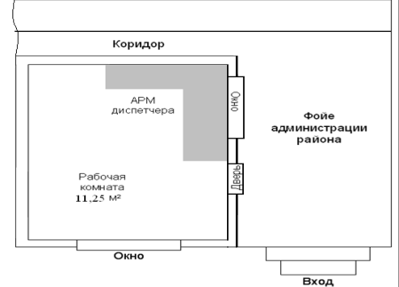
РАЗМЕЩЕНИЕ ЕДДС
Адрес:
Российская Федерация, 666811, Иркутская область, п. Мама, ул. Советская, д. 10,
Тел/Факс. (8-39569) 2-12-44
МКУ «ЕДДС-112» размещена в здании администрации района.
Полезная площадь – 26 кв. м.
Площадь зала ОДС – 26 кв. м.
26 кв.м

Slide 6
ОРГАНИЗАЦИОННО-ШТАТНАЯ СТРУКТУРА МКУ «ЕДДС – 112»
Начальник ЕДДС (1)
Ст. оперативный дежурный ЕДДС (1)
Диспетчер ЕДДС (4)
Оператор системы «112» (5)
Укомплектованность персоналом |  |  | Образование персонала ЕДДС |  |  |  | Обучение персонала ЕДДС (в учебных заведениях, лицензированных на обучение в области ГО и ЧС)
по штату | по списку | % укомплектованности | высшее | среднее | специальное | % персонала с высшим образованием | Количество персонала, прошедшего обучение, чел. | Планируется обучить до конца текущего года, чел. | % персонала, прошедшего обучение
10 | 10 | 100 | 1 | 4 | 5 | 80 | 4 | 2 | 80

Slide 7
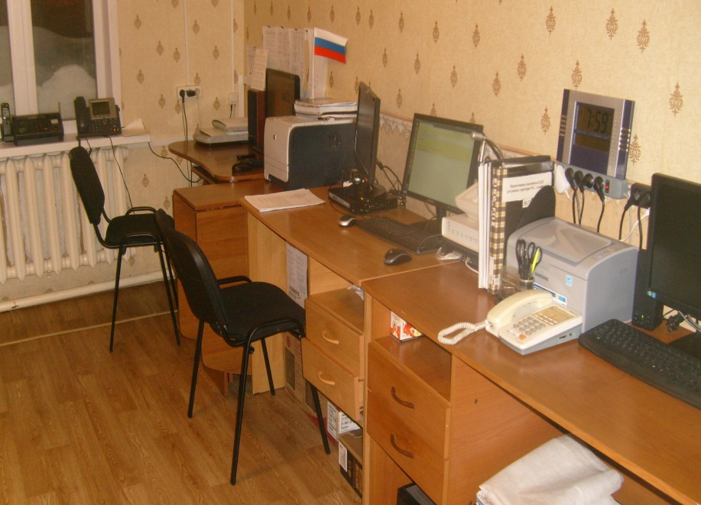
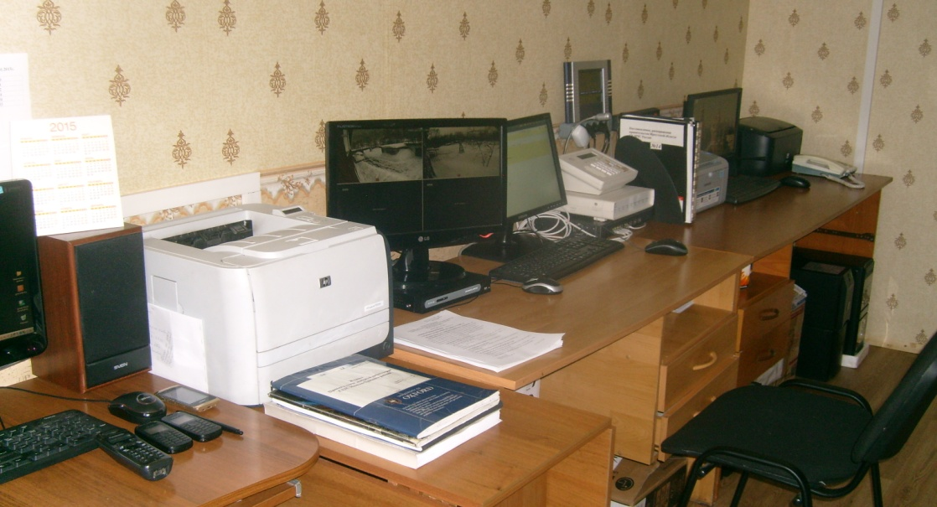
СОСТАВ ДЕЖУРНОЙ СМЕНЫ ЕДДС МАМСКО-ЧУЙСКОГО РАЙОНА
Начальник МКУ «ЕДДС - 112» | Новик Иван Александрович Часы дежурства рабочие дни с8.00 до 17.00 обед с 12.00 до 13.00 Выходной: суббота, воскресенье
№ п/п | Занимаемая должность | Смена 1 | Смена 2 | Смена 3 | Смена 4
1 | Диспетчер ЕДДС | Захаров Андрей Александрович | Королёв Александр Николаевич | Буренко Александр Викторович | Суханов Андрей Юрьевич
2 | Диспетчер – системы 112 | Демидов Алексей Сергеевич | Верескун Денис Евгеньевич | Манышев Роман Романович | Сосун Анатолий Павлович
Ежедневно на круглосуточное дежурство заступает 2 чел.

Slide 8
ТЕХНИЧЕСКОЕ ОСНАЩЕНИЕ И ПРОГРАММНОЕ ОБЕСПЕЧЕНИЕ МКУ «ЕДДС-112»
№ п/п | Средства связи и автоматизации управления, в том числе средства радиосвязи | Количество
1 | Мобильный телефон "Samsung" (Теле-2) | 2
3 | Стационарный телефон МГТС ПАО «Ростелеком» | 1
4 | Выделенные физические линии управления э/сиренами С-40 | 0
Укомплектованность - 85_ %
№ п/п | Оргтехника (компьютеры, принтеры, сканеры) | Количество
1 | Системный блок: | 1
2 | Монитор:"Samsung" 710N, 2005 год. | 1
3 | Клавиатура: Genius. Мышь: Optical Mouse BW-35. | 1
4 | Принтер: "Samsung" SCX-3200 Series изготовлен 08.02.2011 года. | 1
Укомплектованность - __ %
№ п/п | Средства оповещения руководящего состава и населения | Количество
1 | АСО-4 другие системы | 1
2 | SMS-оповещение (информирование БВК) | 1
3
4
5
Укомплектованность - _ %
№ п/п | Система видеоконференцсвязи | Количество
2 | Установлено ПО 2015 году на ПК ЕДДС: ОС Windows XP Pro. SP3, Office 2007, и приложение видеоконфе-ренцсвязи с ЕДДСами МО (ooVoo/LLC-v3.6.9.5/) | 1
Укомплектованность - __ %
№ п/п | Метеостанция | Количество
1 |  | 0
Укомплектованность - 0 %
№ п/п | Средства регистрации (записи) входящих и исходящих переговоров, а также определения номера звонящего абонента | Количество
1 | SpRecord A2 (Адаптер, Записи переговоров). | 1
Укомплектованность - 100 %
№ п/п | Приемник ГЛОНАСС или ГЛОНАСС/GPS | Количество
1 |  | 0
Укомплектованность - 0 %
№ п/п | Абонент | Каналы связи
 |  | Прямой канал связи | МГТС | ВЦСС | Транкинговая связь | Спутниковая связь | Сотовая связь | Радиосвязь | Интернет | Интранет ЛВС МЧС России
1 | ЦУКС ГУ МЧС России | 1 канал вышестоящего звена VPN-канал ТУ П-166М | 2 линии, (2 стационарных телефона ПАО «Ростеле-ком») | - | - | - | 1 | - | 1 канал на приложении видеосвязи Voice Engine Version 2.4.2, CiscoIP Communicator 2.1.2.0 с ЦУКС | -
2 | ЕДДС соседних муниципальных образований | - | 2 стационарных телефона ПАО «Ростелеком | - | - | - | - | - | 1 канал на приложении видеоконфе-ренцсвязи с ЕДДСами МО (ooVoo/LLC-v3.6.9.5/) | -
3 | ДДС потенциально опасных объектов | - | 2 стационарных телефона, факс. | - | - | - | - | - | - | -
4 | Объекты с массовым пребыванием людей | - | 2 стационарных телефона | - | - | - | - | - | -

Slide 9
ОРГАНИЗАЦИЯ МЕЖВЕДОМСТВЕННОГО ВЗАИМОДЕЙСТВИЯ
№ п/п | ФОИВ и другие ведомства | Структурное подразделение | Орган повседневного управления | Конференцсвязь |  | Наличие нормативной базы взаимодействия |  |  | Состояние информационно-технического взаимодействия
 |  |  |  | ВКС | аудио | Соглашения | Регламенты | Алгоритм (инструкции) | Наличие информационных систем | Доступ ЕДДС к информационным системам
СОСТАВ ТЕРРИТОРИАЛЬНЫХ ПОДРАЗДЕЛЕНИЙ ФОИВ ВХОДЯЩИХ В РСЧС
1. | МЧС | Главное Управление МЧС России по Иркутской области | Оперативный дежурный | + | + | + | + | + | отсутствуют | -
2. | Минздравсоцразвития | Иркутский территориальный центр медицины катастроф | Оперативный дежурный | - | + | + | + | + | База данных «силы и средства» ВСМК | -
3. | МВД | Главное управление внутренних дел Иркутской области | Оперативный дежурный | - | + | + | + | + | Система мониторинга «Безопасный город» | -
4. | Минообороны | Военный комиссариат Иркутской области | Оперативный дежурный | - | + | + | + | + | отсутствуют | -
5. | Минтранс | Федеральное государственное учреждение «Управление автомобильной магистрали Красноярск-Иркутск» Федерального дорожного агентства ВСЖД – филиала ОАО «РЖД» | Оперативный дежурный | - | + | - | - | + | Система мониторинга обстановки на опасных участках ФАД | -
6. | Минкомсвязи | ОАО междугородних и международных электрических сетей «Ростелеком» | Оперативный дежурный | - | + | + | + | + | Минкомсвязи | ОАО междугородних и международных электрических сетей «Ростелеком»
7. | Минсельхоз | Управление Федеральной службы по ветеринарному и фитосанитарному надзору по Иркутской области | Ответственный дежурный | - | + | + | + | - | Минсельхоз | Управление Федеральной службы по ветеринарному и фитосанитарному надзору по Иркутской области
8. | …
Итого ФОИВ РСЧС - 7 |  | 7 | 7 | 1 | 7 | 6 | 6 | 6

Slide 10
СХЕМА ОРГАНИЗАЦИИ УПРАВЛЕНИЯ
МУНИЦИПАЛЬНОГО ЗВЕНА ТП РСЧС
КООРДИНАЦИОННЫЙ ОРГАН
КЧС и ОПБ Мамско-Чуйского района
сл.тел: (8-39569) 2-12-09
ПОСТОЯННО ДЕЙСТВУЮЩИЙ ОРГАН УПРАВЛЕНИЯ
МКУ «ЕДДС-112» Новик Иван Александрович сл.тел: (8-39569) 2-11-67
ОРГАНЫ ПОВСЕДНЕВНОГО УПРАВЛЕНИЯ
ЕДДС Мамско-Чуйского района (839569-2-12-44)
Дежурная часть Отделения полиции «Дислокация п.г.т. Мама» МО МВД РФ «Бодайбинский» (4 чел 2 ед. тех.), тел. 839569-2-17-72
Дежурные по станции скорой медицинской помощи –
- (3 чел. 1ед. тех. )тел.839569-2-10-49
ДДС ООО «Теплоресурс» (2 чел., 1 ед. тех)
Тел. 839569-2-15-26.
ДДС объектов экономики
Дорожная сл. (3 чел. 1ед.техн.)
Электросети (3 чел.1ед.техн. )
Электросети «Щит управления» (1 чел.)
Администрация Мамско-Чуйского района
Отделение полиции «Дислокация п.г.т. Мама» МО МВД РФ «Бодайбинский»
СИЛЫ И СРЕДСТВА
Филиал ФГУЗ «Центр гигиены и эпидемиологиии Иркутской области в городе Бодайбо, в Бодайбинском и в Мамско-Чуйском районах
Иркутский филиал «метеоагенства росгидромета»
ОГБУЗ «РБ пос. Мама»
Филиал «Мамско-Чуйские электросети»
Бодайбинский филиал «ДСИО»
Районная ветеринарная Станция по борьбе с болезнями животных
ООО Теплоресурс»
Участок №17 п. Мама «Ростелеком»
ликвидации ЧС
бригада скорой мед. помощи
(3 чел. 1 ед. техники)
районная больница
(коек: взросл./детей-42/8)
служба охраны общественного порядка
(4 чел., 2 ед.тех.)
аварийно-восстановительная
бригада – 3 (15чел., 4 ед. тех)
дорожно-восстановительная бригада (4 чел. 1 ед. тех.)
наблюдения и контроля
бригада связи (6 чел. 1 ед. тех.)
группа ветеринарного контроля (3 чел. )
коммунально-технические бригада водоотведения
(Всего: 3 чел. 1ед.тех.)
Гидрологическая станция
(1 чел.)
Метеостанция (1чел)
группа санитарно-эпидемиологического контроля (2 чел. 1 ед. тех.)

Slide 11
ВНЕДРЕНИЕ И РАЗВИТИЕ АПК «БЕЗОПАСНЫЙ ГОРОД» в МАМСКО-ЧУЙСКОМ РАЙОНЕ
Функциональный блок | Функциональное направление | Функция | Степень реализации (выполнено/не выполнено)
Безопасность населения и муниципальной (коммунальной) инфраструктуры | обеспечения правопорядка и профилактики правонарушений на территории муниципального образования | осуществление видеонаблюдения и видеоанализа | не выполнено
 |  | позиционирование подвижных объектов | не выполнено
 |  | обеспечение функций информирования и получения отзывов от населения о работе представителей территориальных органов федеральных органов исполнительной власти, ответственных за обеспечение общественной безопасности, правопорядка и безопасности среды обитания | выполнено
 | обеспечения защиты от чрезвычайных ситуаций природного и техногенного характера и пожаров | мониторинга критически важных, потенциально опасных и социально значимых объектов | выполнено
 |  | позиционирования и управления мобильными подразделениями сил РСЧС, привлекаемыми к ликвидации ЧС и пожаров, в том числе, пожарно-спасательными и пожарными подразделениями | выполнено
 |  | поддержки принятия решений по предупреждению и ликвидации ЧС природного и техногенного характера, снижению рисков возникновения ЧС и пожаров | выполнено
 |  | информирования и оповещения населения | выполнено
 | обеспечения безопасности инфраструктуры жилищно-коммунального комплекса | контроль качества работы коммунальных служб и состояния коммунальной инфраструктуры | выполнено
 |  | обеспечение экстренной связи | выполнено
 |  | обеспечения экстренной связи | выполнено
 | обеспечения безопасности имущественного комплекса | ведение электронного плана города | не выполнено
 |  | ведение «дежурного плана города» | не выполнено
 |  | поддержка принятия решений при управлении муниципальными активами | не выполнено
 |  | мониторинг и профилактику безопасности в социальной сфере | не выполнено
 |  | ведение реестров объектов капитального строительства | не выполнено
 |  | реестра ремонтных работ на объектах энергетической инфраструктуры | выполнено
 |  | ведение реестров сетей и сооружений водоснабжения | выполнено
 |  | ведение реестров тепловых сетей | не выполнено
 |  | ведение реестров дорог | не выполнено
 |  | ведение реестров телекоммуникаций | не выполнено
 |  | ведение социального реестра | не выполнено
 |  | ведение реестров мест обработки и утилизации отходов | не выполнено
 |  | ведение реестров природоохранных и рекреационных зон и паркового хозяйства | не выполнено

Slide 12
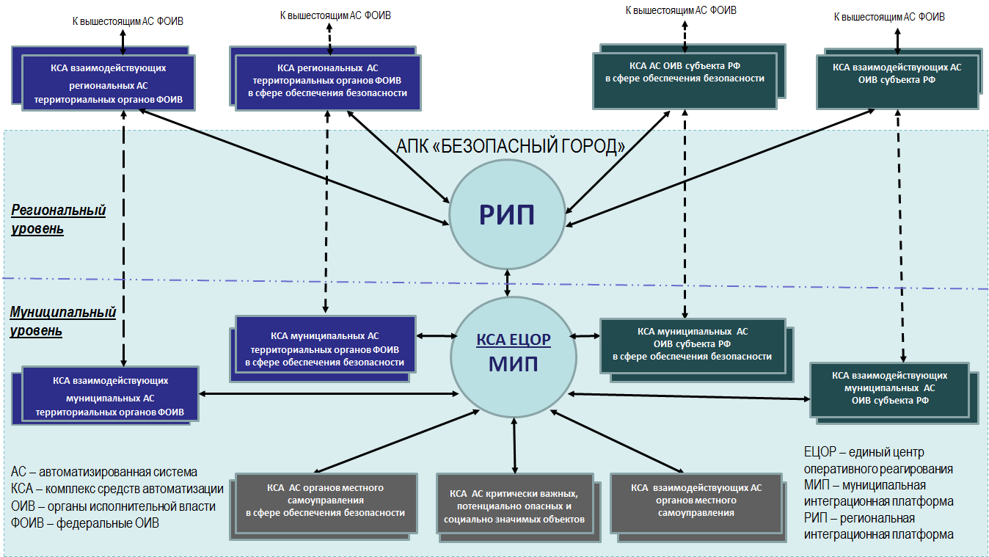
ВНЕДРЕНИЕ И РАЗВИТИЕ АПК «БЕЗОПАСНЫЙ ГОРОД» в МАМСКО-ЧУЙСКОМ РАЙОНЕ

Slide 13
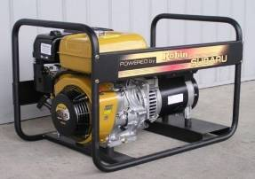
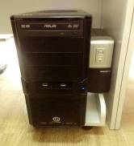
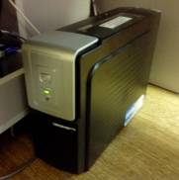
СВЕДЕНИЯ ПО ОБЕСПЕЧЕНИЮ НАДЕЖНОСТИ ЭЛЕКТРОСНАБЖЕНИЯ МКУ «ЕДДС-112»
МКУ «ЕДДС-112» относится к I категории электроснабжения.
В качестве резервного источника электропитания планируется 1 дизельгенератор (ДЭС) мощностью 4 кВт.
При отсутствии напряжения на основной линии электропитания в течение 10 мин. будет производиться запуск резервного источника электропитания.
Время проведения ремонтных работ по восстановлению основной линии электропитания не должно превышать 24 часов.
В наличии имеется резервный источник бесперебойного питания мощностью 35 кВт.

Slide 14
ПОТЕНЦИАЛЬНО ОПАСНЫЕ ОБЪЕКТЫ
Количество объектов
Общее количество | Потенциально-опасные | Социально-значимые | Критически-важные | Туристические маршруты
0 | 0 | 0 | - | -
Из них химически-опасных объектов -0

Slide 15
СВЕДЕНИЯ О ЧС,
ПРОИЗОШЕДШИХ НА ТЕРРИТОРИИ МАМСКО-ЧУЙСКОГО РАЙОНА
В текущем году на территории Мамско-Чуйского района чрезвычайных ситуаций не зарегистрировано.

Slide 16
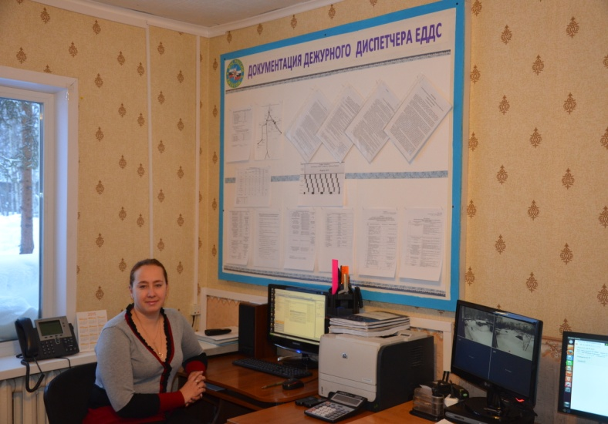
РАБОЧАЯ ДОКУМЕНТАЦИЯ МКУ «ЕДДС-112»
16

Slide 17
РАБОЧИЕ МЕСТА ПЕРСОНАЛА ДЕЖУРНОЙ СМЕНЫ
МКУ «ЕДДС-112»
17

Slide 18
МЕСТО ОТДЫХА ПЕРСОНАЛА ДЕЖУРНОЙ СМЕНЫ МКУ «ЕДДС-112»

